Slide 1
تاثیر هوش مصنوعی در جامعه
استاد : خانم دکتر عصایی
دانشجو : سید محمد دوکوهکی . محمدعلی زارعی

Slide 2
فهرست :
1-هوش مصنوعی چیست؟
2- آغاز کار هوش مصنوعی
3-فواید هوش مصنوعی
4-ضررهای هوش مصنوعی

Slide 3
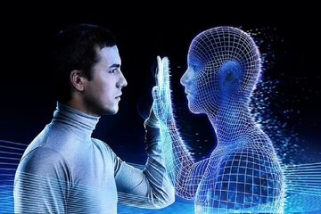
مقدمه :
با همه‌ی هیاهویی که درمورد هوش‌مصنوعی، ربات‌ها، ماشین‌های خودران و غیره وجود دارد، می‌توان به‌راحتی فرض کرد که هوش مصنوعی بر زندگی روزمره‌ی ما تأثیر می‌گذارد. در واقعیت اکثر ما تقریباً هر روز به‌نوعی با هوش مصنوعی روبه‌رو می‌شویم؛ از لحظه‌ای که برای چک‌کردن گوشی هوشمند خود از خواب بیدار می‌شویم تا تماشای یک فیلم توصیه‌شده در وب‌سایتی مانند نتفلیکس، هوش‌مصنوعی به‌سرعت راه خود را به زندگی روزمره‌ی ما باز کرده است. طبق مطالعات انجام‌شده، هوش مصنوعی قرار نیست رشدش را متوقف کند و هر سال به‌شکل چشم‌گیری گسترش می‌یابد؛ اما دقیقاً هوش مصنوعی چیست؟
در بحث هوش مصنوعی مردم به دو دسته تقسیم میشنوند عده ای اون رو و باعث
پیشرفت و رفاه اسایش میدونن و عده ای رشد اون رو خطرناک میدونن

Slide 4
1-هوش مصنوعی چیست؟
هوش مصنوعی یا AI به یک برنامه‌ی کامپیوتری توانایی تفکر و یادگیری را می‌دهد. هوش مصنوعی درواقع شبیه‌سازی هوش انسانی برای ماشین‌هاست تا بتوانند کارهایی را انجام دهند که معمولاً انسان‌ها از پس آن‌ها برمی‌آیند. هوش مصنوعی براساس قابلیت‌های آن به سه نوع اصلی تقسیم می‌شود: هوش مصنوعی ضعیف یا Weak AI، هوش مصنوعی قوی یا Strong AI و هوش مصنوعی فوق‌العاده یا Super AI.
هوش مصنوعی ضعیف روی یک کار تمرکز می‌کند و نمی‌تواند فراتر از محدودیت‌هایی که برایش تعریف شده است، کاری انجام دهد. این نوع هوش مصنوعی در زندگی روزمره ما رایج است.
هوش مصنوعی قوی می‌تواند هر وظیفه‌ی فکری را که یک انسان توانایی آن را دارد درک کند و بیاموزد؛ محققان در تلاش برای رسیدن به هوش مصنوعی قوی هستند.
l از هوش انسان پیشی می‌گیرد و می‌تواند هر کاری را بهتر از انسان انجام دهد. این درواقع هنوز یک مفهوم است و تا به‌واقعیت‌پیوستن فاصله‌ی خیلی زیادی دارد.

Slide 5
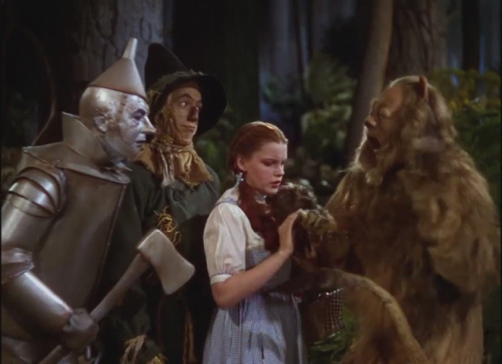

1- آغاز ماجرای هوش مصنوعی :
مرد آهنی بی قلب در جادوگر شهر اوز
آلن تورینگ

Slide 6
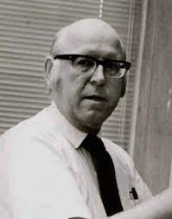
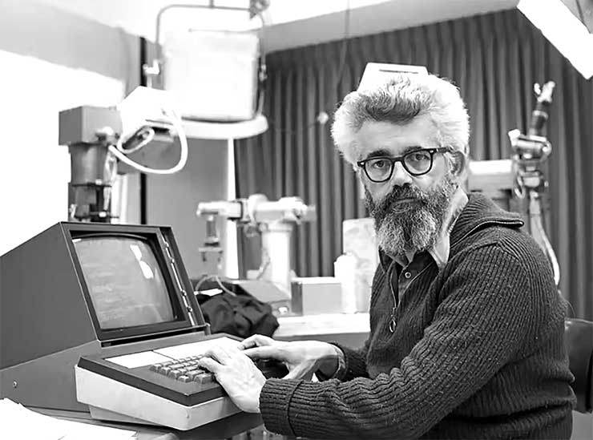
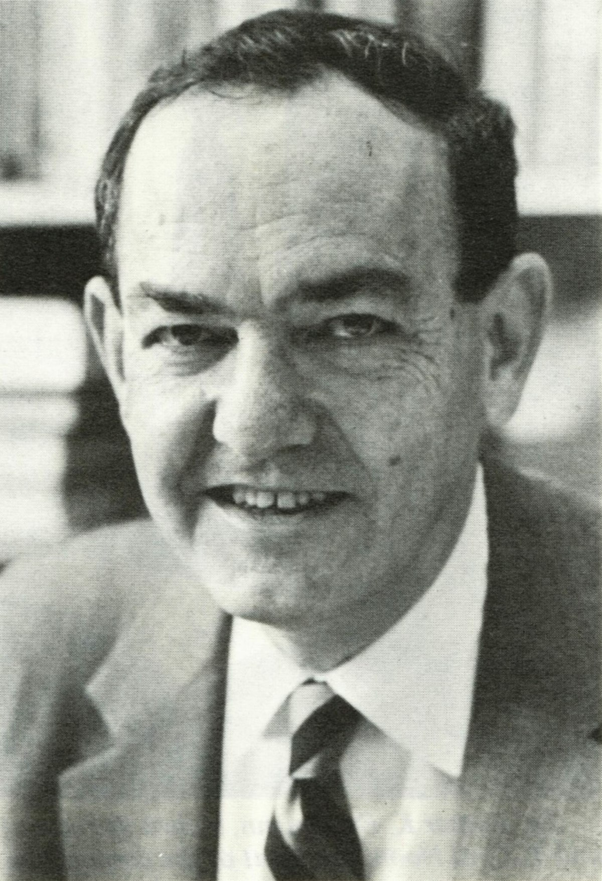
1- آغاز ماجرای هوش مصنوعی :
آلن نیوول
کلیف شاو
نظریه‌پرداز منطق هربرت سایمون

Slide 7
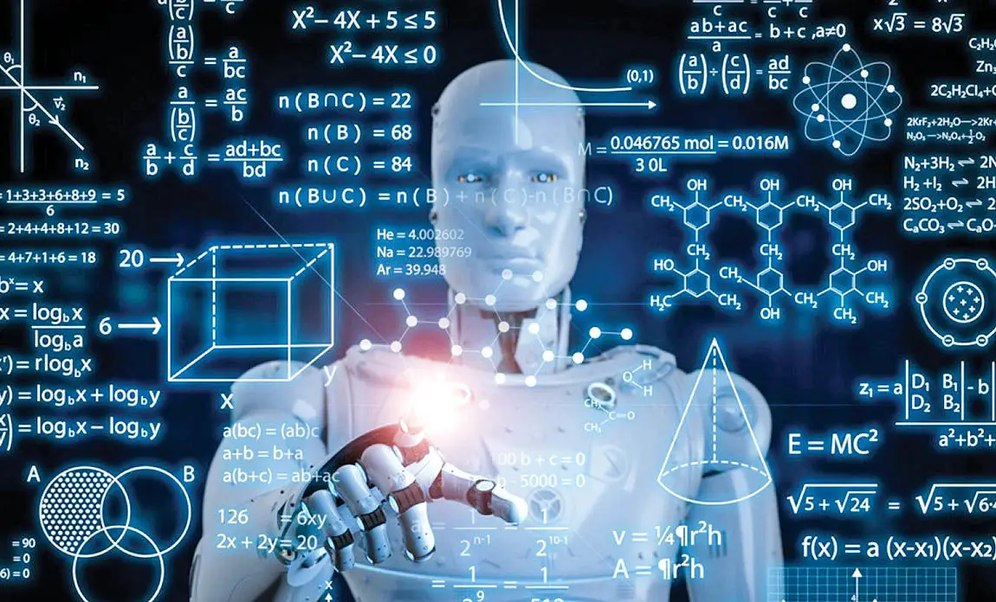
2- فواید هوش مصنوعی :
1-کاهش خطای انسانی.
2- به جای انسان ریسک می کند .
3- بدون وقفه کار میکند.
4- کمک های دیجیتالی
5-تصمیم های سریع تر
6-اپلیکشن ها
7- اختراعات جدید

Slide 8
3- ضررهای هوش مصنوعی :
1- هزینه ی بالا
2-بیکاری
3-نداشتن احساس
4- تنبل کردن انسان ها
5-نداشتن تفکر خارج از چارچوب
6- امنیت و حریم خصوصی
7-سلاح‌های خودمختار
8-دیپ‌فیک و اخبار جعلی
زیاده روی در هر چیزی خطرناک است و هوش مصنوعی نیز از این قاعده مستثنی نیست.
هیچ شکی نیست که فن آوری نیاز اساسی انسان برای رشد و توسعه است، اما در عین حال باید توجه داشت یک اشتباه کوچک قادر است مخاطرات و گرفتاری های فراوانی به همراه داشته باشد.

Slide 9
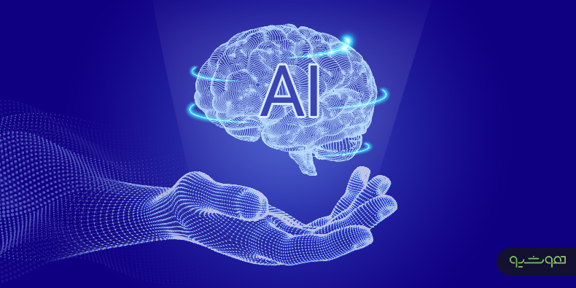
سخن پایانی :
به هر حال هوش مصنوعی با تمام مضرات و فواید, امروزه همگام با مردم است. همان طور که در مقاله گفته شد برخی جاها برای انسان بسیار کارآمد بوده اما جایی دیگر به ضررش. در حال حاضر, رشد هوش مصنوعی از هر زمان بیشتر دیده می شود .

Slide 10
منابع :
https://majalehtech.com
https://gerdab.ir
https://civilica.com

Slide 11
امیدوارم لذت برده باشید

